Slide 1

第4章 贪心算法
适用于求解最优化问题
Notes:
欢迎辞

Slide 2
学习要点
理解贪心算法的概念。
掌握贪心算法的基本要素
（1）最优子结构性质
（2）贪心选择性质
理解贪心算法与动态规划算法的差异
理解贪心算法的一般理论

Slide 3
通过应用范例学习贪心设计策略
（1）活动安排问题；
（2）最优装载问题；
（3）哈夫曼编码；
（4）单源最短路径；
（5）最小生成树；
（6）多机调度问题。

Slide 4
贪心算法
顾名思义，贪心算法总是作出在当前看来最好的选择。
也就是说贪心算法并不从整体最优考虑，它所作出的选择只是在某种意义上的局部最优选择。
当然，希望贪心算法得到的最终结果也是整体最优的。

Slide 5
贪心算法
虽然贪心算法不能对所有问题都得到整体最优解，但对许多问题它能产生整体最优解。如单源最短路径问题，最小生成树问题等。
在一些情况下，即使贪心算法不能得到整体最优解，其最终结果却是最优解的很好近似。

Slide 6
>算法设计方法 > 贪心算法
贪心算法解最优化问题
1.输入(或问题的解):可表为n元向量(x1,x2,...xn).
2. 约束条件:满足约束条件的向量为可行解.
3. 优化函数: 是与可行解分量相关的函数.
4. 最优解: 使优化函数达到极限值的可行解.
Notes:
用于交通和通讯,用于运输装船,有限期的作业调度和计算机调度
顾名思义，贪婪算法总是作出在当前看来是最好的选择。也就是说贪婪算法并不从整体最优上加以考虑，它所作出的选择只是在某种意义上的局部最优选择。当然，我们希望贪婪算法得到的最终结果也是整体最优的。虽然贪婪算法不是对所有问题都能得到整体最优解，但对范围相当广的许多问题它能产生整体最优解。如图的单源最短路径问题，最小生成树问题等。在一些情况下，即使贪婪算法不能得到整体最优解，但其最终结果却是最优解的很好的近似解。

Slide 7
>算法设计方法 > 贪心算法
贪心算法基本思想
将问题的求解过程看作一系列选择（每次选择确定一个输入值）,每次选择都是当前状态下的最好选择(局部最优解).
每作一次选择后,所求问题会简化为一个规模更小的子问题.
从而通过每一步的最优解逐步达到整体最优解.
Notes:
用于交通和通讯,用于运输装船,有限期的作业调度和计算机调度
顾名思义，贪婪算法总是作出在当前看来是最好的选择。也就是说贪婪算法并不从整体最优上加以考虑，它所作出的选择只是在某种意义上的局部最优选择。当然，我们希望贪婪算法得到的最终结果也是整体最优的。虽然贪婪算法不是对所有问题都能得到整体最优解，但对范围相当广的许多问题它能产生整体最优解。如图的单源最短路径问题，最小生成树问题等。在一些情况下，即使贪婪算法不能得到整体最优解，但其最终结果却是最优解的很好的近似解。

Slide 8
>算法设计方法 > 贪心算法
贪心算法的一般模式
SolutionType Greedy(SType a[],int n)
{
SolutionType solution=∅;
for(int i=0;i<n;i++){
SType x=Select(a);
if (Feasiable(solution,x))
solution=Union(solution,x);
}
return solution;
}
//从a中选择一个当前最好输入
//判断x是否包含在当前解中
//将x与解合并,修改目标函数
Notes:
用于交通和通讯,用于运输装船,有限期的作业调度和计算机调度
顾名思义，贪婪算法总是作出在当前看来是最好的选择。也就是说贪婪算法并不从整体最优上加以考虑，它所作出的选择只是在某种意义上的局部最优选择。当然，我们希望贪婪算法得到的最终结果也是整体最优的。虽然贪婪算法不是对所有问题都能得到整体最优解，但对范围相当广的许多问题它能产生整体最优解。如图的单源最短路径问题，最小生成树问题等。在一些情况下，即使贪婪算法不能得到整体最优解，但其最终结果却是最优解的很好的近似解。

Slide 9
>算法设计方法 > 贪心算法
[适用问题] 具备贪心选择和最优子结构性质的最优化问题
整体的最优解可通过一系列局部最优解达到.每次的选择可以依赖以前作出的选择,但不能依赖于后面的选择.
问题的整体最优解中
包含着它的子问题的
最优解.
[常见应用]
背包问题,最小生成树,最短路径,作业调度等等
[算法优点] 求解速度快,时间复杂性有较低的阶.
[算法缺点] 需证明是最优解.
Notes:
例如,求最小生成树的约束条件为:当前的添加边不能和以前添加的构成回路.因此当前选择依赖于以前选择的那些边.

Slide 10
4.1 活动安排问题
活动安排问题就是要在所给的活动集合中选出最大的相容活动子集合，是可以用贪心算法有效求解的很好例子。
该问题要求高效地安排一系列争用某一公共资源的活动。贪心算法提供了一个简单、漂亮的方法使得尽可能多的活动能兼容地使用公共资源。

Slide 11
4.1 活动安排问题
设有n个活动的集合E={1,2,…,n}，其中每个活动都要求使用同一资源，如演讲会场等，而在同一时间内只有一个活动能使用这一资源。
每个活动i都有一个要求使用该资源的起始时间si和一个结束时间fi,且si <fi 。如果选择了活动i，则它在半开时间区间[si, fi)内占用资源。
若区间[si, fi)与区间[sj, fj)不相交，则称活动i与活动j是相容的。也就是说，当si≥fj或sj≥fi时，活动i与活动j相容。

Slide 12
4.1 活动安排问题
下面给出解活动安排问题的贪心算法GreedySelector :
template<class Type>
void GreedySelector(int n, Type s[], Type f[], bool A[])
{
A[1]=true;
int j=1;
for (int i=2;i<=n;i++) {
if (s[i]>=f[j]) { A[i]=true; j=i; }
else A[i]=false; }
}
各活动的起始时间和结束时间存储于数组s和f中且按结束时间的非减序排列

Slide 13
4.1 活动安排问题
由于输入的活动以其完成时间的非减序排列，所以算法greedySelector每次总是选择具有最早完成时间的相容活动加入集合A中。
直观上，按这种方法选择相容活动为未安排活动留下尽可能多的时间。也就是说，该算法的贪心选择的意义是使剩余的可安排时间段极大化，以便安排尽可能多的相容活动。

Slide 14
4.1 活动安排问题
算法greedySelector的效率极高。当输入的活动已按结束时间的非减序排列，算法只需O(n)的时间安排n个活动，使最多的活动能相容地使用公共资源。如果所给出的活动未按非减序排列，可以用O(nlogn)的时间重排。

Slide 15
4.1 活动安排问题
例：设待安排的11个活动的开始时间和结束时间按结束时间的非减序排列如下：
i | 1 | 2 | 3 | 4 | 5 | 6 | 7 | 8 | 9 | 10 | 11
S[i] | 1 | 3 | 0 | 5 | 3 | 5 | 6 | 8 | 8 | 2 | 12
f[i] | 4 | 5 | 6 | 7 | 8 | 9 | 10 | 11 | 12 | 13 | 14
最大相容活动子集(1, 4, 8, 11),
也可表示为等长n元数组:(1, 0, 0, 1, 0, 0, 0, 1, 0, 0, 1)

Slide 16

4.1 活动安排问题
算法greedySelector 的计算过程如左图所示。图中每行相应于算法的一次迭代。阴影长条表示的活动是已选入集合A的活动，而空白长条表示的活动是当前正在检查相容性的活动。

Slide 17
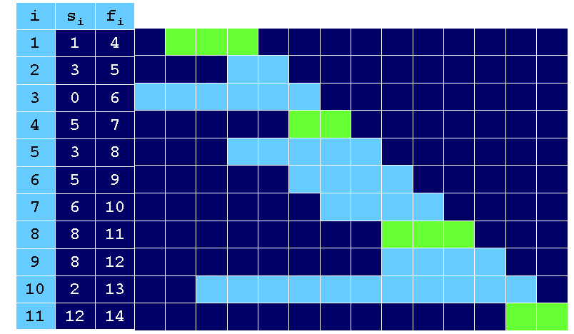
算法操作过程
Notes:
活动安排问题就是要在所给的活动集合中选出最大的相容活动子集合，是可以用贪心算法有效求解的很好例子。该问题要求高效地安排一系列争用某一公共资源的活动。贪心算法提供了一个简单、漂亮的方法使得尽可能多的活动能兼容地使用公共资源教室的排课
活动i与活动j是相容的。也就是说，当si≥fi；

Slide 18
4.1 活动安排问题
若被检查的活动i的开始时间si小于最近选择的活动j的结束时间fj，则不选择活动i，否则选择活动i加入集合A中。
贪心算法并不总能求得问题的整体最优解。但对于活动安排问题，贪心算法greedySelector却总能求得问题的整体最优解，即它最终所确定的相容活动集合A的规模最大。这个结论可以用数学归纳法证明。

Slide 19
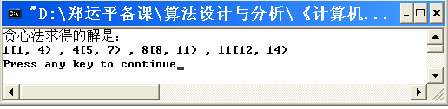
算法greedySelector的运行结果

Slide 20
活动安排的贪心算法
[算法分析]
T(n)=O(n) (排序时)
T(n)=O(nlogn) (未排序时)
Notes:
须证明最优子结构性和贪心选择性.
贪心选择性:设贪心法得到的解i,另有一最优解j,证明i=j,
反证

Slide 21
4.2 贪心算法的基本要素
本节着重讨论可以用贪心算法求解的问题的一般特征。
对于一个具体的问题，怎么知道是否可用贪心算法解此问题，以及能否得到问题的最优解呢?这个问题很难给予肯定的回答。
但是，从许多可以用贪心算法求解的问题中看到这类问题一般具有2个重要的性质：贪心选择性质和最优子结构性质。

Slide 22
1、贪心选择性质
所谓贪心选择性质是指所求问题的整体最优解可以通过一系列局部最优的选择，即贪心选择来达到。
这是贪心算法可行的第一个基本要素，也是贪心算法与动态规划算法的主要区别。

Slide 23
1、贪心选择性质
动态规划算法通常以自底向上的方式解各子问题，而贪心算法则通常以自顶向下的方式进行，以迭代的方式作出相继的贪心选择，每作一次贪心选择就将所求问题简化为规模更小的子问题。
对于一个具体问题，要确定它是否具有贪心选择性质，必须证明每一步所作的贪心选择最终导致问题的整体最优解。

Slide 24
2、最优子结构性质
当一个问题的最优解包含其子问题的最优解时，称此问题具有最优子结构性质。问题的最优子结构性质是该问题可用动态规划算法或贪心算法求解的关键特征。

Slide 25
3、贪心算法与动态规划算法的差异
贪心算法和动态规划算法都要求问题具有最优子结构性质，这是2类算法的一个共同点。
但是，对于具有最优子结构的问题应该选用贪心算法还是动态规划算法求解?是否能用动态规划算法求解的问题也能用贪心算法求解?
下面研究2个经典的组合优化问题，并以此说明贪心算法与动态规划算法的主要差别。

Slide 26
4.2 贪心算法的基本要素
0-1背包问题：
给定n种物品和一个背包。物品i的重量是W_{i}，其价值为V_{i}，背包的容量为C。应如何选择装入背包的物品，使得装入背包中物品的总价值最大?
在选择装入背包的物品时，对每种物品i只有2种选择，即装入背包或不装入背包。不能将物品i装入背包多次，也不能只装入部分的物品i。

Slide 27
4.2 贪心算法的基本要素
背包问题：
与0-1背包问题类似，所不同的是在选择物品i装入背包时，可以选择物品i的一部分，而不一定要全部装入背包，1≤i≤n。
这2类问题都具有最优子结构性质，极为相似，但
背包问题可以用贪心算法求解，而0-1背包问题却
不能用贪心算法求解。

Slide 28
4.2 贪心算法的基本要素
用贪心算法解背包问题的基本步骤：
首先计算每种物品单位重量的价值V_{i}/W_{i}，然后，依贪心选择策略，将尽可能多的单位重量价值最高的物品装入背包。
若将这种物品全部装入背包后，背包内的物品总重量未超过C，则选择单位重量价值次高的物品并尽可能多地装入背包。依此策略一直地进行下去，直到背包装满为止。
具体算法可描述如下：

Slide 29
背包问题的贪心算法
void Knapsack(int n,float M,float v[ ],float w[ ] ,float x[ ])
{ Sort(n, v, w); //按单位价值排序
int i;
for (i =1;i <= n;i++) x[i] = 0;
float c = M; //c为背包剩余空间
for (i =1;i <= n; i++) {
if (w[i]> c) break;
x[i]= 1;
c-= w[i]; }
if(i<= n) x[i] = c/w[i]; }
X[ ]: 解向量
w[ ]: 物体重量
V[ ]: 物体价值
M: 背包容量
n:物体数量
算法证明:该算法能得到最优解
算法分析:
排序为主要算法时间,所以 T(n)=O(nlogn)

Slide 30

若背包问题中的物体不能分拆,只能整个装入，则称为0-1背包问题.用贪心算法能得到0-1背包的最优解吗?
例1
n=3, c=25, (v1, v2, v3)=(35, 24, 15),
(w1,w2,w3)=(18, 15, 10)
分析: 单位价值 (v1/w1, v2/w2, v3/w3)
= (35/18, 24/15, 15/10)
= (1.94, 1.6, 1.5)
装入顺序: (x1, x2, x3)
贪心解:(1, 0, 0), 总价值 35
最优解:(0, 1, 1), 总价值 39

Slide 31
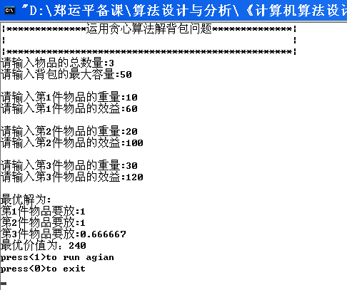
用贪心算法解背包问题
例2
n=3, c=50, (v1, v2, v3)=(60, 100, 120),
(w1,w2,w3)=(10, 20, 30) //page 107

Slide 32
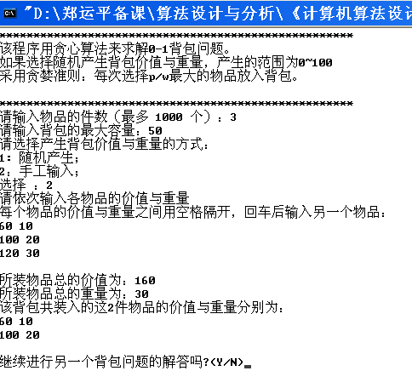
用贪心算法解0-1背包问题
例
n=3, c=50, (v1, v2, v3)=(60, 100, 120),
(w1,w2,w3)=(10, 20, 30)

Slide 33
4.2 贪心算法的基本要素
对于0-1背包问题，贪心选择之所以不能得到最优解是因为在这种情况下，它无法保证最终能将背包装满，部分闲置的背包空间使每公斤背包空间的价值降低了。事实上，在考虑0-1背包问题时，应比较选择该物品和不选择该物品所导致的最终方案，然后再作出最好选择。由此就导出许多互相重叠的子问题。这正是该问题可用动态规划算法求解的另一重要特征。
实际上也是如此，动态规划算法的确可以有效地解0-1背包问题。

Slide 34
4.3 最优装载
有一批集装箱要装上一艘载重量为c的轮船。其中集装箱i的重量为Wi。最优装载问题要求确定在装载体积不受限制的情况下，将尽可能多的集装箱装上轮船。
1、算法描述
最优装载问题可用贪心算法求解。采用重量最轻者先装的贪心选择策略，可产生最优装载问题的最优解。具体算法描述如下页。

Slide 35
X[ ]: 解向量
w[ ]: 货箱重量
c: 船的载重量
n: 货箱数量
最优装载的贪心算法
template < class T >
void Loading(int x[], T w[], T c, int n )
{ int *t = new int [n + 1]; // w[ ]的游标
Sort (w, t, n) ; //按货箱重量递增排序
for (int i = 1; i < = n; i ++)
x[i] = 0;
for (int i = 1;i<= n && w[ t [i] ] <= c; i++) {
x[ t [i] ] = 1;
c - = w[ t [i] ];}} //调整剩余空间

Slide 36
最优装载的贪心算法
设n=8，[w1，…w8]=[100, 200, 50, 90, 150, 50, 20, 80]，
c=400。所考察货箱次序为 :7, 3, 6, 8, 4, 1, 5, 2。
货箱7, 3, 6, 8, 4, 1的总重量为390个单位且已被装载, 剩下的装载能力为10 ,小于任意货箱.
所以得到解 :
[x1,...x8]=[ 1, 0, 1, 1, 0, 1, 1, 1]

Slide 37
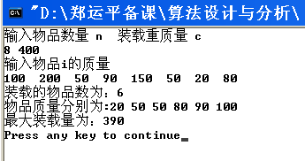
>算法设计方法 > 贪心算法
最优装载的贪心算法
设n=8，[w1，…w8]=[100, 200, 50, 90, 150, 50, 20, 80]，c=400。

Slide 38
>算法设计方法 > 贪心算法
最优装载的贪心算法
[算法证明] 该算法能得到最优解.
[算法分析]
排序为主要算法时间,所以 T(n)=O(nlogn)

Slide 39
4.3 最优装载
2、贪心选择性质
可以证明最优装载问题具有贪心选择性质。
3、最优子结构性质
最优装载问题具有最优子结构性质。
由最优装载问题的贪心选择性质和最优子结构性质，容易证明算法loading的正确性。
算法loading的主要计算量在于将集装箱依其重量从小到大排序，故算法所需的计算时间为 O(nlogn)。

Slide 40
4.4 哈夫曼编码
[问题]通讯过程中需将传输的信息转换为二进制码.由于英文字母使用频率不同,若频率高的字母对应短的编码,频率低的字母对应长的编码,传输的数据总量就会降低.要求找到一个编码方案,使传输的数据量最少(最佳编码).
是编码的集合.其任一编码不能是另一编码的前缀.
为能正确译码,编码需采用前缀码.
前缀码和二叉树一一对应.
找最佳前缀编码问题可化为求一棵
最优二叉树
Notes:
。Tree输入n个频率(即权重，存放在数组a中)的集合并返回一个霍夫曼树。它首
二叉树，每棵树仅由一个外部节点构成。这些树用数组w来存贮，后面将把w初始
小堆。第二个for循环从最小堆中取出权重最小的两棵二叉树并将它们合并成一棵
舌将结果插入最小堆中。
nTree函数的复杂性
g部数据类型时，构造和删除数组w所需时间为9(1)，而当T为用户自定义的类时
)o第一个for循环和堆的初始化需@(n)时间。第二个for循环中，总共执行了2(n—1)
元素及n—1次插入操作，需O(nlogn)的时间。函数其余部分花费的时间为@(1)。因
，ree函数总的时间复杂性为O(nlogn)

Slide 41
最优二叉树
树的权:在叶带权二叉树中,若带权为w_{i}的叶,其通路长度为L(w_{i}), 则称 为该叶带权二叉树的权.
w(T)=Σ w_{i}• L(w_{i})
最优二叉树:在所有叶带权为w₁,w₂,…,w_{t}的二叉树T中
w(T)最小者称之为最优二叉树.

Slide 42
最优二叉树
最优二叉树举例
1
2
3
4
5
1
2
3
3
1
2
4
5
w(T)为33
w(T)为39
5
w(T)为50
4

Slide 43
抽象描述
输入(x1,…xn):叶权 (各字符出现的频率)
约束条件:叶带权二叉树(前缀码)
最优解:树权 最小的二叉树（最佳编码）
w(T)
Notes:
。Tree输入n个频率(即权重，存放在数组a中)的集合并返回一个霍夫曼树。它首
二叉树，每棵树仅由一个外部节点构成。这些树用数组w来存贮，后面将把w初始
小堆。第二个for循环从最小堆中取出权重最小的两棵二叉树并将它们合并成一棵
舌将结果插入最小堆中。
nTree函数的复杂性
g部数据类型时，构造和删除数组w所需时间为9(1)，而当T为用户自定义的类时
)o第一个for循环和堆的初始化需@(n)时间。第二个for循环中，总共执行了2(n—1)
元素及n—1次插入操作，需O(nlogn)的时间。函数其余部分花费的时间为@(1)。因
，ree函数总的时间复杂性为O(nlogn)

Slide 44
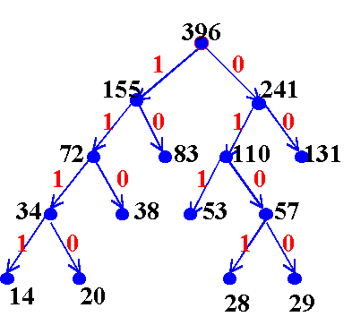
例 题
设在1000个字母的文章中各字母出现的频率为:
a:83, b:14, c:28, d:38, e:131, f:29, g:20, h:53
14 20 28 29 38 53 83 131
34 28 29 38 53 83 131
1)将权从小到大排序
2)每次选取最小权合并
34 57 38 53 83 131
57 72 53 83 131
72 110 83 131
110 155 131
155 241
396
最佳编码:
a:10 ; b:1111; c:0101; d:110;
e:00; f:0100; g:1110; h:011

Slide 45
算法思路
1)以n个字母为结点构成n棵仅含一个点的二叉树
集合,字母的频率即为结点的权．
2)每次从二叉树集合中找出两个权最小者合并
为一棵二叉树:增加一个根结点将这两棵树作
为左右子树.新树的权为两棵子树的权之和.
3) 反复进行步骤2)直到只剩一棵树为止.
Notes:
。Tree输入n个频率(即权重，存放在数组a中)的集合并返回一个霍夫曼树。它首
二叉树，每棵树仅由一个外部节点构成。这些树用数组w来存贮，后面将把w初始
小堆。第二个for循环从最小堆中取出权重最小的两棵二叉树并将它们合并成一棵
舌将结果插入最小堆中。
nTree函数的复杂性
g部数据类型时，构造和删除数组w所需时间为9(1)，而当T为用户自定义的类时
)o第一个for循环和堆的初始化需@(n)时间。第二个for循环中，总共执行了2(n—1)
元素及n—1次插入操作，需O(nlogn)的时间。函数其余部分花费的时间为@(1)。因
，ree函数总的时间复杂性为O(nlogn)

Slide 46
算法证明
贪心选择性 : 设T为带权w₁≤w₂≤... ≤w_{t}的最优树,
a).带权w₁和w₂的树叶v_{w1}和v_{w2}是兄弟.
b).以v_{w1}和v_{w2}为儿子的分枝点,其通路长度最长.
最优子结构: 设T为带权w₁≤w₂≤... ≤w_{t}的最优树, 若将以带权w₁和w₂的树叶为儿子的分枝点改为带权w₁+w₂的树叶,得到一棵新树T', 则T'也是最优树。

Slide 47
4.4 哈夫曼编码
哈夫曼编码是广泛地用于数据文件压缩的十分有效的编码方法。其压缩率通常在20%～90%之间。哈夫曼编码算法用字符在文件中出现的频率表来建立一个用0，1串表示各字符的最优表示方式。
1、前缀码
对每一个字符规定一个0,1串作为其代码，并要求任一字符的代码都不是其它字符代码的前缀。这种编码称为前缀码。

Slide 48

4.4 哈夫曼编码
编码的前缀性质可以使译码方法非常简单。
表示最优前缀码的二叉树总是一棵完全二叉树，即树中任一结点都有2个儿子结点。
平均码长定义为：
使平均码长达到最小的前缀码编码方案称为给定编码字符集C的最优前缀码。

Slide 49
4.4 哈夫曼编码
2、构造哈夫曼编码
哈夫曼提出构造最优前缀码的贪心算法，由此产生的编码方案称为哈夫曼编码。
哈夫曼算法以自底向上的方式构造表示最优前缀码的二叉树T。
算法以|C|个叶结点开始，执行|C|－1次的“合并”运算后产生最终所要求的树T。

Slide 50
4.4 哈夫曼编码
在书上给出的算法huffmanTree中，编码字符集中每一字符c的频率是f(c)。
以f为键值的优先队列Q用在做贪心选择时有效地确定算法当前要合并的2棵具有最小频率的树。一旦2棵具有最小频率的树合并后，产生一棵新的树，其频率为合并的2棵树的频率之和，并将新树插入优先队列Q。经过n－1次的合并后，优先队列中只剩下一棵树，即所要求的树T。

Slide 51
哈夫曼树算法
template<class T>
BinaryTree <int>HuffmanTree (T f[], int n)
{ //根据权 f [1:n]构造哈夫曼树
//创建一个单节点树的数组
Huffman <T>*W=newHuffman<T> [n+1]；
BinaryTree<int> z,zero；
for(int i=1；i<=n；i++){
z.MakeTree(i, zero, zero)；
W[i].weight=f[i]；
W[i].tree=z: }
//数组变成一个最小堆，建立优先队列
MinHeap<Huffman<T>>Q(1)；
Q.Initialize(w,n,n)；

Slide 52
哈夫曼树算法（续）
//将堆中的树不断合并
Huffman<T> x, y
for(i=1;i<n;i++){
Q.DeleteMin(x)；
Q.DeleteMin(y)；
z.MakeTree(0, x.tree, y.tree)；
x.weight+=y.weight；
x.tree=z；
Q.Insert(x)； }
Q. DeleteMin(x)；//最后的树
Q. Deactivate()；
delete[] w；
return x.tree；}

Slide 53
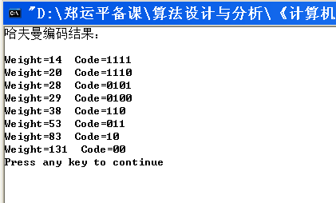
设在1000个字母的文章中各字母出现的频率为:
a:83, b:14, c:28, d:38, e:131, f:29, g:20, h:53

Slide 54
4.4 哈夫曼编码复杂度分析
算法huffmanTree用最小堆实现优先队列Q。初始化优先队列需要O(n)计算时间，由于最小堆的DeleteMin和Insert运算均需O(logn)时间，n－1次的合并总共需要O(nlogn)计算时间。
因此，关于n个字符的哈夫曼算法的计算时间为O(nlogn) 。

Slide 55
4.5 单源最短路径
给定带权有向图G =(V,E)，其中每条边的权是非负实数。另外，还给定V中的一个顶点，称为源。现在要计算从源到所有其它各顶点的最短路长度。这里路的长度是指路上各边权之和。这个问题通常称为单源最短路径问题。
1、算法基本思想
Dijkstra算法是解单源最短路径问题的贪心算法。

Slide 56
4.5 单源最短路径
其基本思想是，设置顶点集合S并不断地作贪心选择来扩充这个集合。一个顶点属于集合S当且仅当从源到该顶点的最短路径长度已知。
初始时，S中仅含有源。设u是G的某一个顶点，把从源到u且中间只经过S中顶点的路称为从源到u的特殊路径，并用数组dist记录当前每个顶点所对应的最短特殊路径长度。Dijkstra算法每次从V-S中取出具有最短特殊路长度的顶点u，将u添加到S中，同时对数组dist作必要的修改。一旦S包含了所有V中顶点，dist就记录了从源到所有其它顶点之间的最短路径长度。

Slide 57

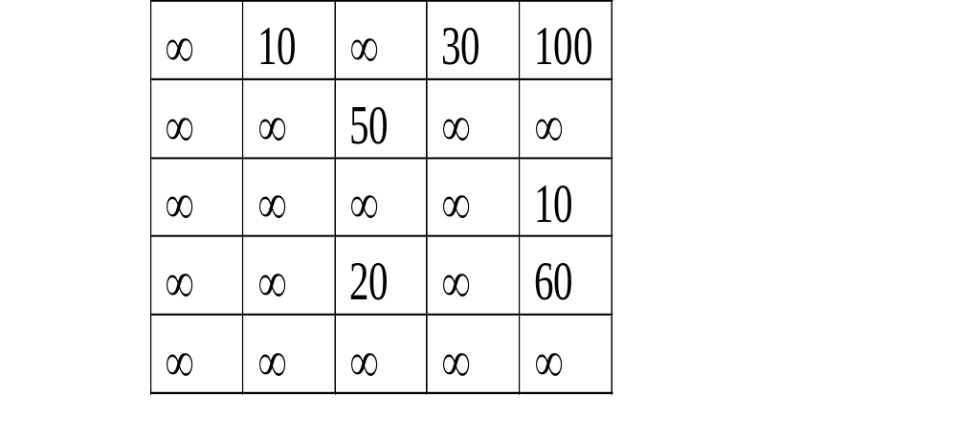
4.5 单源最短路径
例如，对右图中的有向图，应用Dijkstra算法计算从源顶点1到其它顶点间最短路径的过程列在下页的表中。
图的存储结构可用XXX表示？
邻接矩阵，邻接表和邻接多表

Slide 58
4.5 单源最短路径
Dijkstra算法的迭代过程：
迭代 | S | u | dist[2] | dist[3] | dist[4] | dist[5]
初始 | {1} | - | 10 | maxint | 30 | 100
1 | {1,2} | 2 |  | 60 | 30 | 100
2 | {1,2,4} | 4 |  | 50 |  | 90
3 | {1,2,4,3} | 3 |  |  |  | 60
4 | {1,2,4,3,5} | 5

Slide 59
单源最短路径问题的Dijkstra算法
void Dijkstra(int n, int v,T d[], int prev[], Type **c)
{ bool s[maxint]；
for (int i=1;i<=n; i++){
d[i]=c[v][i]； s[i]=false；
if(d[i]= =maxint)
prev[i]=0；
else prev[i]=v ; }
d[v]=0；s[v]=true；
for (int i=1;i<n；i++){
int temp=maxint； int u= v；
for (int j = 1；j<=n；j++)
Notes:
在应用中，常用诸如点、圆等简单的几何对象代表现实世界中的实体。在涉
象的问题中，常需要了解其邻域中其他几何对象的信息。例如，在空中交通控制p
机作为空间中移动的一个点来看待，则具有最大碰撞危险的2架飞机，就是这个
的一对点。这类问题是计算几何学中研究的基本问题之一。下面我们着重考虑平
点对问题。
n个顶点和e条边的带权有向图,主循环体需要O(n)时间,
循环需要执行n-1次,所以完成循环需要O(n²).

Slide 60
单源最短路径问题的Dijkstra算法（续）
if ((!s[j])&&(d[j]<temp)){
u=j；
temp=d[j]；}
s[u]=true；
for (int j=1；j<=n;j++)
if((!s[j])＆＆(c[u][j]<maxint)){
Type newd=d[u]+c[u][j];
if (newd<d[j]){
d[j]=newd；
prev[j]=u; }}}}
Notes:
在应用中，常用诸如点、圆等简单的几何对象代表现实世界中的实体。在涉
象的问题中，常需要了解其邻域中其他几何对象的信息。例如，在空中交通控制p
机作为空间中移动的一个点来看待，则具有最大碰撞危险的2架飞机，就是这个
的一对点。这类问题是计算几何学中研究的基本问题之一。下面我们着重考虑平
点对问题。
n个顶点和e条边的带权有向图,主循环体需要O(n)时间,
循环需要执行n-1次,所以完成循环需要O(n²).

Slide 61
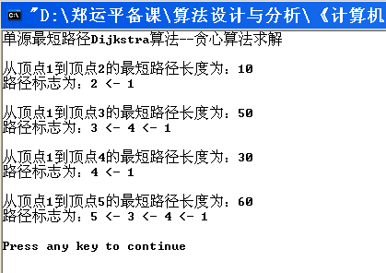
Dijkstra算法

Slide 62

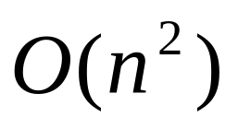
4.5 单源最短路径
2、算法的正确性和计算复杂性
(1)贪心选择性质
(2)最优子结构性质
(3)计算复杂性
对于具有n个顶点和e条边的带权有向图，如果用带权邻接矩阵表示这个图，那么Dijkstra算法的主循环体需要 时间。这个循环需要执行n-1次，所以完成循环需要 时间。算法的其余部分所需要时间不超过 。

Slide 63
4.6 最小生成树
设G =(V,E)是无向连通带权图，即一个网络。E中每条边(v,w)的权为c[v][w]。如果G的子图G’是一棵包含G的所有顶点的树，则称G’为G的生成树。生成树上各边权的总和称为该生成树的耗费。在G的所有生成树中，耗费最小的生成树称为G的最小生成树。
网络的最小生成树在实际中有广泛应用。例如，在设计通信网络时，用图的顶点表示城市，用边(v,w)的权c[v][w]表示建立城市v和城市w之间的通信线路所需的费用，则最小生成树就给出了建立通信网络的最经济的方案。

Slide 64
4.6 最小生成树
1、最小生成树性质
用贪心算法设计策略可以设计出构造最小生成树的有效算法。本节介绍的构造最小生成树的Prim算法和Kruskal算法都可以看作是应用贪心算法设计策略的例子。尽管这2个算法做贪心选择的方式不同，它们都利用了下面的最小生成树性质：
设G=(V,E)是连通带权图，U是V的真子集。如果(u,v)∈E，且u∈U，v∈V-U，且在所有这样的边中，(u,v)的权c[u][v]最小，那么一定存在G的一棵最小生成树，它以(u,v)为其中一条边。这个性质有时也称为MST性质。

Slide 65
4.6 最小生成树
2、Prim算法
设G=(V,E)是连通带权图，V={1,2,…,n}。
构造G的最小生成树的Prim算法的基本思想是：首先置S={1}，然后，只要S是V的真子集，就作如下的贪心选择：选取满足条件i∈S，j∈V-S，且c[i][j]最小的边，将顶点j添加到S中。这个过程一直进行到S=V时为止。
在这个过程中选取到的所有边恰好构成G的一棵最小生成树。

Slide 66

4.6 最小生成树
利用最小生成树性质和数学归纳法容易证明，上述算法中的边集合T始终包含G的某棵最小生成树中的边。因此，在算法结束时，T中的所有边构成G的一棵最小生成树。
例如，对于右图中的带权图，按Prim算法选取边的过程如下页图所示。

Slide 67

4.6 最小生成树
例1:

Slide 68
例2:
19
a
a
b
b
5
5
12
14
14
c
c
7
18
e
e
8
16
8
16
3
3
g
g
d
d
21
27
21
f
f
所得生成树权值和
= 14+8+3+5+16+21 = 67

Slide 69
例3:
1
5
1
1
1
6
2
1
4
1
1
5
5
3
3
3
3
2
6
4
4
6
5
6
6
1
1
1
1
4
1
2
1
4
2
4
5
5
3
3
3
4
2
2
3
2
4
4
6
6
5
6

Slide 70
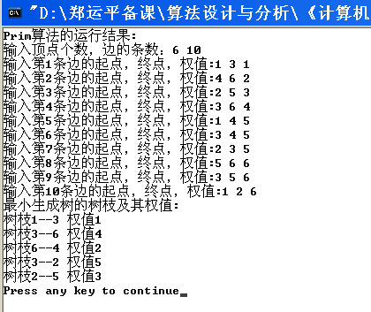
Prim算法
1
1
2
5
4
3
3
2
4
5
6

Slide 71
4.6 最小生成树
算法实现：
图用邻接矩阵表示。
算法时间复杂度：
Prim算法所需的计算时间为 。

Slide 72
4.6 最小生成树
3、Kruskal算法
Kruskal算法构造G的最小生成树的基本思想是，首先将G的n个顶点看成n个孤立的连通分支。将所有的边按权从小到大排序。然后从第一条边开始，依边权递增的顺序查看每一条边，并按下述方法连接2个不同的连通分支：当查看到第k条边(v,w)时，如果端点v和w分别是当前2个不同的连通分支T1和T2中的顶点时，就用边(v,w)将T1和T2连接成一个连通分支，然后继续查看第k+1条边；如果端点v和w在当前的同一个连通分支中，就直接再查看第k+1条边。这个过程一直进行到只剩下一个连通分支时为止。

Slide 73
4.6 最小生成树
3、Kruskal算法
例
1
5
1
6
2
1
4
1
5
5
2
5
4
3
3
3
2
3
2
6
4
4
6
5
6
5
6

Slide 74

4.6 最小生成树
例如，对前面的连通带权图，按Kruskal算法顺序得到的最小生成树上的边的过程如下图所示。

Slide 75
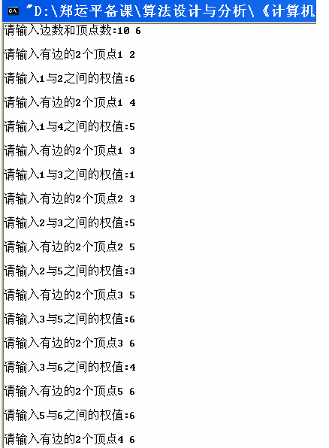
Kruskal算法

Slide 76
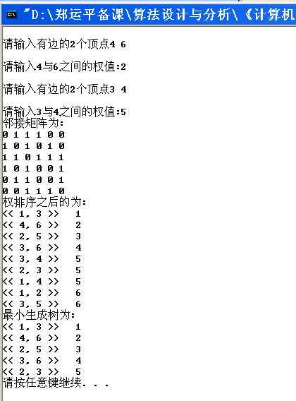
Kruskal算法
1
1
2
5
4
3
3
2
4
5
6

Slide 77

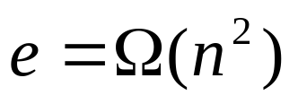
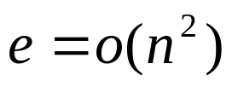
4.6 最小生成树
Kruskal算法的时间复杂度：
当图的边数为e时，Kruskal算法所需的计算时间是 。
当 时，Kruskal算法比Prim算法差，但当 时，Kruskal算法却比Prim算法好得多。

Slide 78
比较两种算法
克鲁斯卡尔算法
算法名
普里姆算法
O(n²)
O(eloge)
时间复杂度
适应范围
稠密图
稀疏图

Slide 79
4.7 多机调度问题
多机调度问题要求给出一种作业调度方案，使所给的n个作业在尽可能短的时间内由m台机器加工处理完成。
这个问题是NP完全问题，到目前为止还没有有效的解法。对于这一类问题,用贪心选择策略有时可以设计出较好的近似算法。
约定，每个作业均可在任何一台机器上加工处理，
但未完工前不允许中断处理。作业不能拆分成更小的子作业。

Slide 80


4.7 多机调度问题
采用最长处理时间作业优先的贪心选择策略可以设计出解多机调度问题的较好的近似算法。
按此策略，当 时，只要将机器i的[0, ti]时间区间分配给作业i即可，算法只需要O(1)时间。
当 时，首先将n个作业依其所需的处理时间从大到小排序。然后依此顺序将作业分配给空闲的处理机。算法所需的计算时间为O(nlogn)。

Slide 81
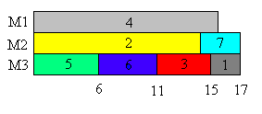
4.7 多机调度问题
例如，设7个独立作业{1,2,3,4,5,6,7}由3台机器M1，M2和M3加工处理。各作业所需的处理时间分别为{2,14,4,16,6,5,3}。按算法greedy产生的作业调度如下图所示，所需的加工时间为17。

Slide 82
多机调度问题的贪心近似算法
class JobNode {
friend void Greedy(JobNode * , int, int);
friend void main(void);
public:
operator int () const {return time; }
private:
int ID,
time; };
class MachineNode {
friend void Greedy(JobNode *, int, int);
public:
operator int( ) const { return avail; }
private:
int ID,
avail; }
Notes:
即按路径长度顺序产生最短路径.

Slide 83
template<class Type>
void Greedy(Type a[]，int n，int m)
{if (n<=m){
cont<<”为每个作业分配一台机器.“<<endl
return；}
Sort(a，n)；
MinHeap<MachineNode>H(m)；
MachineNode x；
for(inti=1；i<=m; i++){
x．avail=0；
x．ID=i;
H．Insert(x)；}
for(int i=n；i>=1；i--){
H．DeleteMin(x)；
cout<<”将机器”<<x．ID<<“从” <<x．avail<<"到”
<<(x．avail+a[i]．time)
<<”的时间段分配给作业”<<a[i]. ID<<endl；
x．avail+=a[i]．time；
H．Insert(x)；}}
Notes:
即按路径长度顺序产生最短路径.

Slide 84
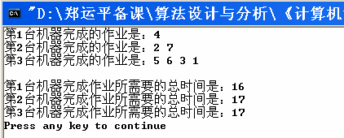
4.7 多机调度问题
例如，设7个独立作业{1,2,3,4,5,6,7}由3台机器M1，M2和M3加工处理。各作业所需的处理时间分别为{2,14,4,16,6,5,3}。算法Greedy运行结果如下图所示，所需的加工时间为17。

